Slide 1
Chapter 11. 레지스터

Slide 2
4가지 기본형 레지스터의 동작을 이해하고 구분하여 설명할 수 있다.
양방향 시프트 레지스터의 동작을 이해하고 활용할 수 있다.
레지스터의 주요 응용분야를 이해하고 활용할 수 있다.
시프트 레지스터 IC의 외부접속 방법을 이해하고 활용할 수 있다.
01. 레지스터의 분류
02. 직렬입력-직렬출력 레지스터
03. 직렬입력-병렬출력 레지스터
04. 병렬입력-직렬출력 레지스터
05. 병렬입력-병렬출력 레지스터
06. 양방향 시프트 레지스터
07. 범용 시프트 레지스터
08. 시프트 레지스터의 응용

Slide 3
01 레지스터의 분류
  레지스터(register) : 플립플롭 여러 개를 일렬로 배열하여 적당히 연결함으로써 여러 비트로 구성된 2진수를 저장할 수 있게 한 것
  레지스터는 외부로부터 들어오는 데이터를 저장하거나 이동하는 목적으로 사용하며, 상태의 순서적인 특성을 갖는 것이 아니다.
  카운터가 레지스터의 특별한 형태이지만 이름을 달리하여 레지스터와 구별하는 것이 보통이다.
  레지스터는 다양한 종류의 카운터를 구성하는 데 사용될 뿐만 아니라 여러 비트를 일시적으로 저장하거나 저장된 비트를 좌측으로 또는 우측으로 하나씩 시프트(shift)할 때도 사용된다.
  레지스터는 CPU 내부에서 연산의 중간 결과를 임시 저장하는 경우나 어떤 2진수의 보수를 구한다든지, 곱셈 또는 나눗셈을 하는 경우에도 사용

Slide 4
01 레지스터의 분류
레지스터의 종류
<직렬입력-직렬출력>
<직렬입력-병렬출력>
<병렬입력-직렬출력>
<병렬입력-병렬출력>

Slide 5
02 직렬입력-직렬출력 레지스터
1. 4비트 직렬입력-직렬출력 레지스터 구조
<데이터 비트의 시프트>
<타이밍도>

Slide 6
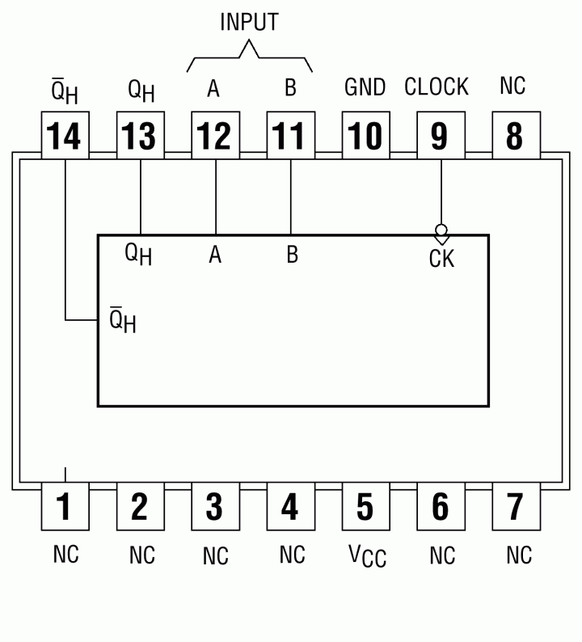

02 직렬입력-직렬출력 레지스터
2. 7491(8-Bit Shift Register)
  8개의 SR 주종형 플립플롭을 직렬로 연결하여 구성한 직렬입력-직렬출력 레지스터
  직렬 입력단자 : A, B 직렬 출력단자 : Q, $\overline{\text{Q}}$
  직렬 데이터를 A로만 받아들이려면 입력단자 B를 논리 0으로 해야 한다.
<핀 배치도>
<블록도>

Slide 7

03 직렬입력-병렬출력 레지스터
1. 4비트 직렬입력-병렬출력 레지스터 구조
  레지스터에 저장되어 있는 데이터의 출력은 새로운 4비트 데이터가 레지스터에 차게 되는 4번째 클록펄스, 8번째 클록펄스, 12번째 클록펄스 등에서 출력버퍼를 인에이블($\overline{RD}=0$)하여 동시에 읽어내면 된다.

Slide 8
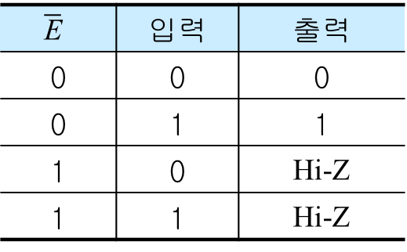
03 직렬입력-병렬출력 레지스터
3상태 버퍼
  출력이 3개 레벨(High, Low, Hi-Z) 중 하나를 가질 수 있다는 사실에서 유래
$$\overline{\text{E}}$$ | 입력 | 출력
0 | 0 | 0
0 | 1 | 1
1 | 0 | Hi-Z
1 | 1 | Hi-Z

Slide 9
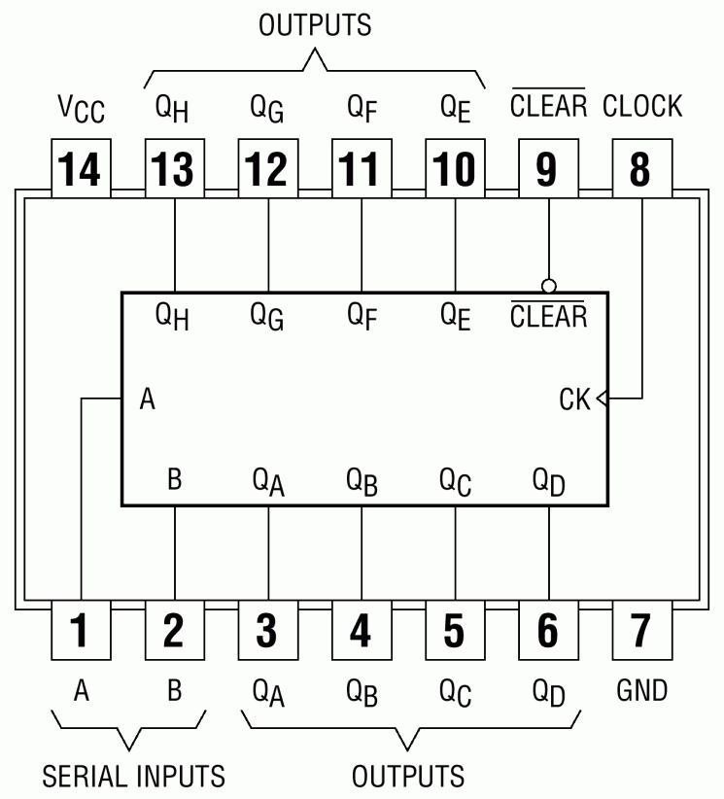

03 직렬입력-병렬출력 레지스터
2. 74164(8-Bit Parallel Output Serial Shift Registers)
  8개의 SR 플립플롭으로 구성된 직렬입력-병렬출력 레지스터
  직렬 입력단자 : A, B 병렬 출력단자 : Q_{H} ~ Q_{A}
  $\overline{\text{CLR}}=0$이면, 모든 레지스터의 출력이 Clear.
  $\overline{\text{CLR}}=1$이면, 정상동작. 클록의 상승에지마다 입력단자로 들어온 직렬 데이터가 시프트하여 저장
<핀 배치도>
<블록도>

Slide 10
04 병렬입력-직렬출력 레지스터
1. 4비트 병렬입력-직렬출력 레지스터 구조
MUX의 동작
  S=0 : 입력 A와 출력 F가 연결
  S=1 : 입력 B와 출력 F가 연결

Slide 11

04 병렬입력-직렬출력 레지스터
레지스터 동작
  $\text{SH}\text{/}\overline{\text{LD}}$=0 : 입력 데이터( I_{D}, I_{C}, I_{B}, I_{A})이 각 플립플롭의 입력에 각각 연결되므로 클록펄스의 하강에지에서 입력 데이터의 각 비트가 동시에 샘플되어 대응하는 플립플롭의 출력 Q에 저장
  $\text{SH}\text{/}\overline{\text{LD}}$=1 : 클록펄스의 하강에지마다 레지스터 내용이 오른쪽으로 시프트

Slide 12
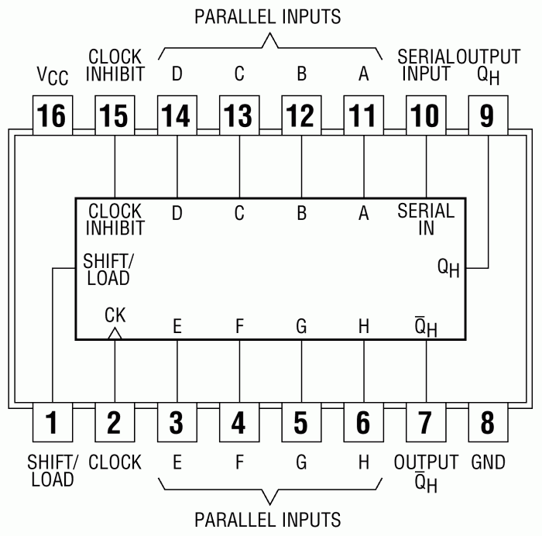
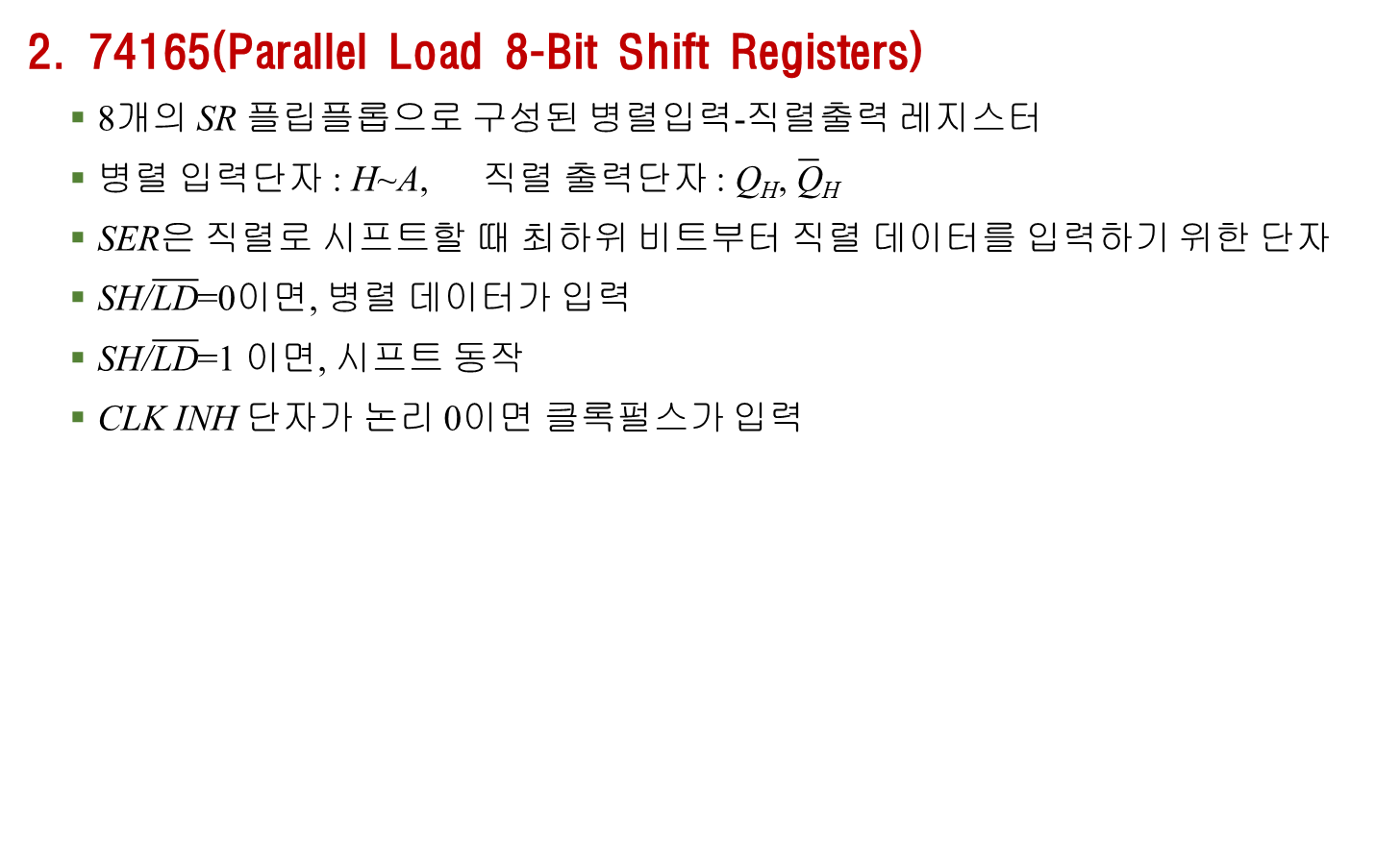
04 병렬입력-직렬출력 레지스터
2. 74165(Parallel Load 8-Bit Shift Registers)
  8개의 SR 플립플롭으로 구성된 병렬입력-직렬출력 레지스터
  병렬 입력단자 : H~A, 직렬 출력단자 : Q_{H}, $\overline{\text{Q}}$_{H}
  SER은 직렬로 시프트할 때 최하위 비트부터 직렬 데이터를 입력하기 위한 단자
  $\text{SH}\text{/}\overline{\text{LD}}$=0이면, 병렬 데이터가 입력
  $\text{SH}\text{/}\overline{\text{LD}}$=1 이면, 시프트 동작
  CLK INH 단자가 논리 0이면 클록펄스가 입력
<핀 배치도>
<블록도>

Slide 13

05 병렬입력-병렬출력 레지스터
1. 4비트 병렬입력-병렬출력 레지스터 구조
  WR=1이면 I_{D}I_{C}I_{B}I_{A} 의 병렬 데이터는 각 AND 게이트를 통하여 동시에 각 플립플롭의 D 입력에 전송.
  $\overline{RD}$=0이면 각 플립플롭의 출력 데이터는 버퍼를 통하여 동시에 O_{D},O_{C},O_{B},O_{A} 에 출력되며, $\overline{RD}$=1이면 출력되지 않는다.

Slide 14
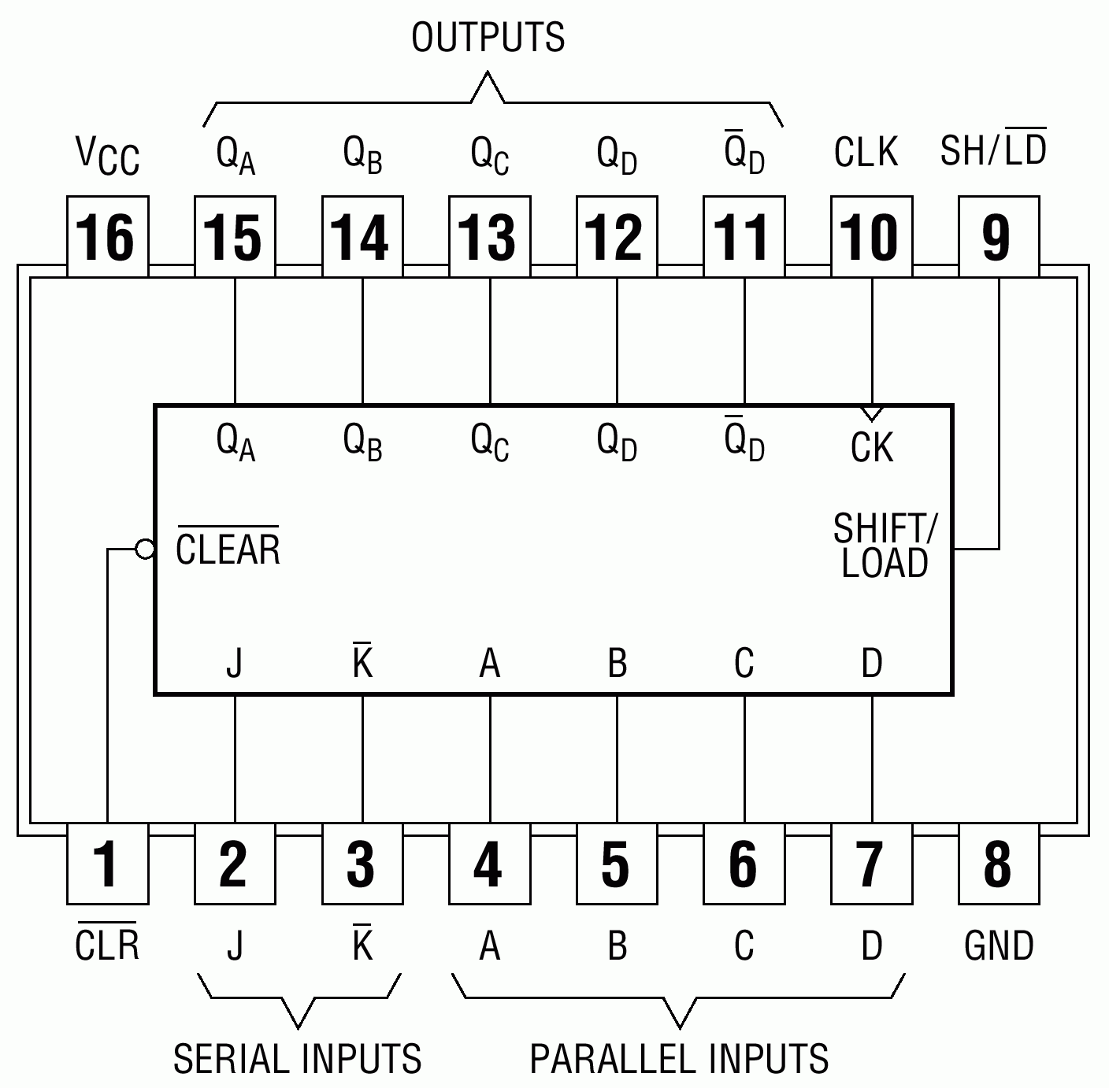
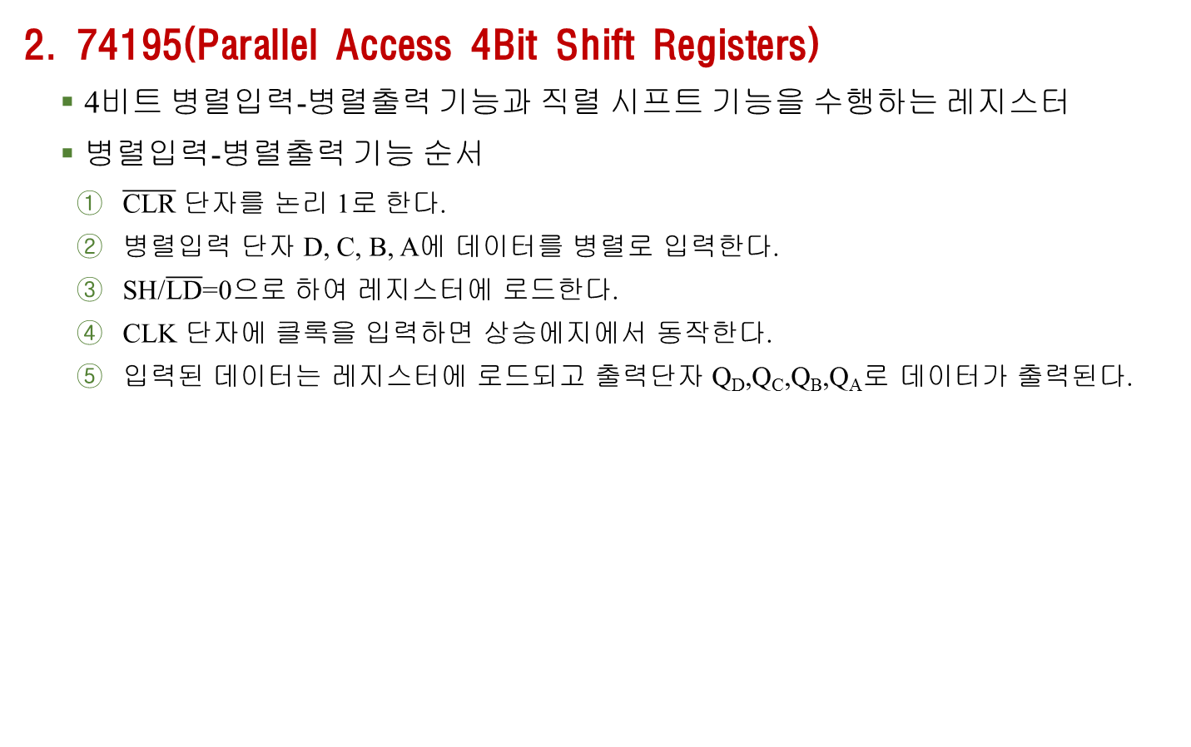
05 병렬입력-병렬출력 레지스터
2. 74195(Parallel Access 4Bit Shift Registers)
  4비트 병렬입력-병렬출력 기능과 직렬 시프트 기능을 수행하는 레지스터
  병렬입력-병렬출력 기능 순서
    $\overline{\text{CLR}}$ 단자를 논리 1로 한다.
    병렬입력 단자 D, C, B, A에 데이터를 병렬로 입력한다.
    $\text{SH}\text{/}\overline{\text{LD}}$=0으로 하여 레지스터에 로드한다.
    CLK 단자에 클록을 입력하면 상승에지에서 동작한다.
    입력된 데이터는 레지스터에 로드되고 출력단자 Q_{D},Q_{C},Q_{B},Q_{A}로 데이터가 출력된다.
<핀 배치도>
<블록도>

Slide 15

06 양방향 시프트 레지스터
레지스터 동작
  $R/\overline{L}$=1 : 데이터를 SRI에 입력시켜 오른쪽으로 시프트하면서 SRO에서 출력
  $R/\overline{L}$=0 : 데이터를 SLI에 입력시켜 왼쪽으로 시프트하면서 SLO에서 출력

Slide 16
06 양방향 시프트 레지스터
제어 입력에 따른 쌍방향 시프트 레지스터 동작
인 경우(shift right)
인 경우(shift left)

Slide 17
07 범용 시프트 레지스터
1. 4비트 범용 시프트 레지스터 구조
범용 시프트 레지스터 기능
  클리어 제어 입력신호에 의해 레지스터를 Clear할 수 있어야 한다.
  모든 동작을 동기화 시키는 클록펄스를 입력시킬 수 있어야 한다.
  자리 이동 제어 입력이 있어서 오른쪽 시프트와 왼쪽 시프트 및 직렬 입력과 직렬 출력을 수행
  병렬 로드 입력신호에 의하여 병렬 전송과 병렬 입력을 수행
  클록펄스에 관계없이 레지스터에 저장된 데이터를 변화 없이 유지
범용 시프트 레지스터의 제어표
모드 제어 |  | 레지스터 동작
S₁ | S₀
0 0 1 1 | 0 1 0 1 | 불변 상태가 된다. 오른쪽 자리 이동이 수행된다. 왼쪽 자리 이동이 수행된다. 병렬 입력이 수행된다.

Slide 18
07 범용 시프트 레지스터
범용 시프트 레지스터 회로

Slide 19
07 범용 시프트 레지스터
2. 74178(4Bit Parallel Access Shift Registers)
  PIPO, SISO, PISO, SIPO이 가능한 4비트 레지스터
  동작상태
  병렬입력 : SHIFT=0, LOAD=1으로 하면 클록펄스의 하강에지에서 병렬데이터 DCBA가 들어간다.
  직렬입력 : SHIFT=1, LOAD=х로 하고 직렬데이터를 MSB부터 SI를 통하여 입력한다. 4개의 클록펄스 입력 후 4비트가 채워진다.
  직렬출력 : 저장된 직렬데이터는 클록펄스의 하강에지에서 MSB부터 Q_{D}에서 출력된다.
  병렬출력 : 언제나 Q_{D}, Q_{C}, Q_{B}, Q_{A}에서 동시에 출력될 수 있다.
입력 |  | 다음 상태 |  |  |  | 기능
SHIFT | LOAD | Q_{D} | Q_{C} | Q_{B} | Q_{A}
0 0 1 | 0 1 x | Q_{D} D SI | Q_{C} C Q_{D} | Q_{B} B Q_{C} | Q_{A} A Q_{B} | 불변 상태 병렬 입력 수행 오른쪽 시프트 수행

Slide 20
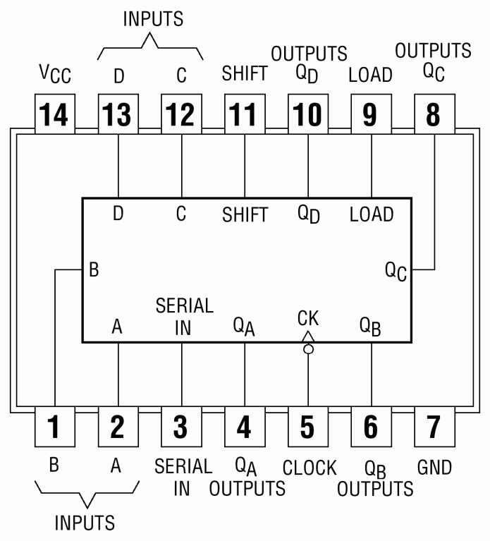
07 범용 시프트 레지스터
<핀 배치도>
<블록도>

Slide 21
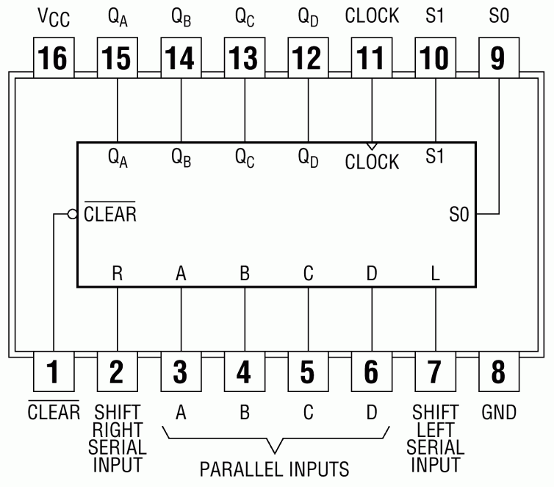
07 범용 시프트 레지스터
3. 74194(4Bit Bidirectional Universal Shift Registers)
  PIPO, SISO, PISO, SIPO이 가능한 4비트 레지스터
모드 제어 |  | 기 능
S₁ | S₀
0 0 1 1 | 0 1 0 1 | 불변 상태 우측 시프트 수행 좌측 시프트 수행 병렬 입력 수행
<제어표>
<핀 배치도>
<블록도>

Slide 22
08 시프트 레지스터의 응용
1. 직렬 데이터 통신
  시프트 레지스터는 음성통신을 위한 시스템에서 광범위하게 사용
  전자 교환기는 각 전화가입자의 아날로그 음성신호를 ADC(Analog to Digital Converter)를 통하여 디지털 신호로 변환
  ADC는 입력 아날로그 신호를 매초 8000번 샘플링(sampling)하여 8비트 병렬데이터로 변환(8000×8=64Kbps)
  이것은 다시 병렬입력-직렬출력 시프트 레지스터를 통해서 직렬데이터로 변환
  중계선(trunk)의 전송방식에는 T1 방식과 E1 방식이 있음

Slide 23
08 시프트 레지스터의 응용
  중계선의 전송속도
  수신측의 전자교환기에서는 이 직렬데이터를 직렬입력-병렬출력 시프트 레지스터로 병렬 데이터로 변환
  24채널(또는 32채널)로 디멀티플렉스하고 각 채널의 8비트 병렬데이터를 64kHz의 DAC(Digital to Analog Converter)에 의하여 원래의 아날로그 신호를 재생
  비트 전송의 타이밍 기준을 제공하기 위한 클록을 보내는 선과 또 직렬데이터의 형태(format)를 정의하기 위한 동기신호를 보내는 선이 필요
T1 방식
24×64Kbps+8Kbps=1544Kbps=1.544Mbps
E1 방식
32×64Kbps=2048Kbps=2.048Mbps

Slide 24
08 시프트 레지스터의 응용
2. 디지털 금고
  비밀번호가 “3, 1, 9, 0”인 경우를 가정
  키 패드상의 키 3, 1, 9, 0은 각 플립플롭의 클록입력에 연결
  기타 키들은 NOR 게이트의 입력에 연결
  비밀번호를 순서적으로 누르면 각 데이터가 오른쪽으로 시프트
  마지막 키 0을 누르면 Q_{D}=1이 되어서 금고문이 열림

Slide 25
08 시프트 레지스터의 응용
3. 시간 지연회로
  n비트 직렬입력-직렬출력 레지스터를 사용하면 입력에 가해진 펄스보다 (n-1)T (T는 클록의 주기)만큼 지연되어 출력에서 펄스가 나온다.
  4비트 레지스터를 쓴 경우, 클록 주파수가 1MHz이면 T=1μs (=1/10⁶), 따라서 3 μs 지연되어 펄스가 나온다.
  시간지연(time delay)을 더욱 증가하려면 레지스터를 필요한 개수만큼 직렬연결하고, 클록펄스를 공통으로 사용

Slide 26

08 시프트 레지스터의 응용
4. 난수발생회로
  임의의 랜덤(random)한 수열을 발생하는 회로
  $\overline{\text{PR}}=0$ 후, $\overline{\text{PR}}=1$하면, Q_{A}Q_{B}Q_{C}Q_{D} = 1 1 1 1
  펄스를 입력함에 따라 상태도와 같이 동작
<회로도>
<상태도>
*초기상태는 0000 이외의 어떤 상태도 가능

